Slide 1
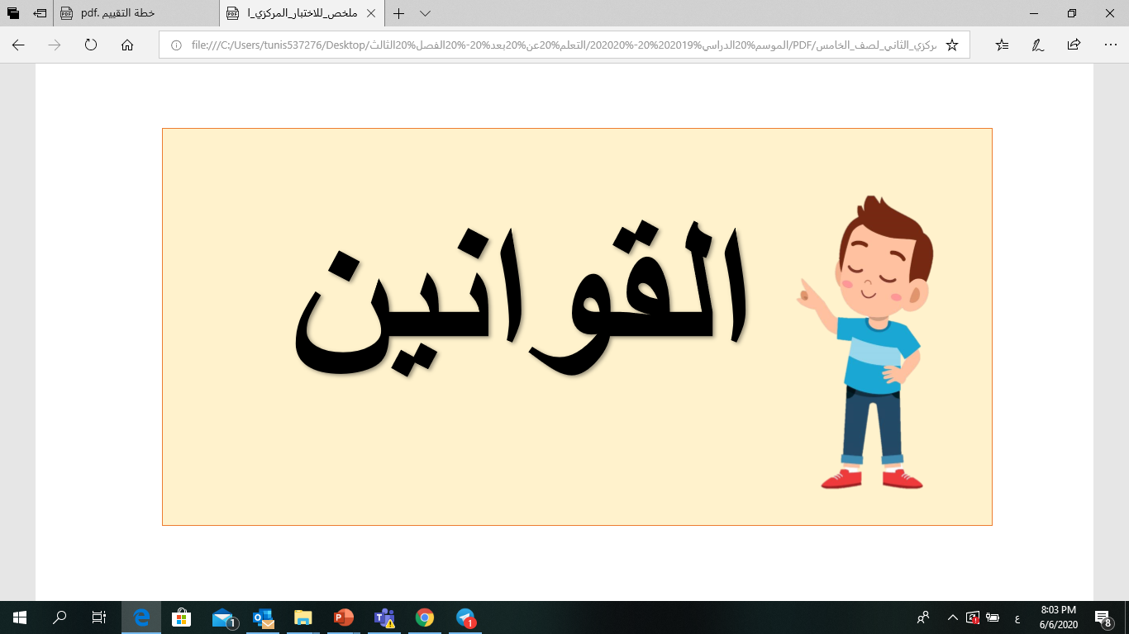

Slide 2

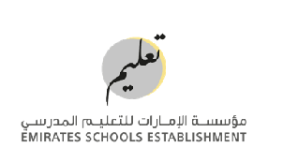
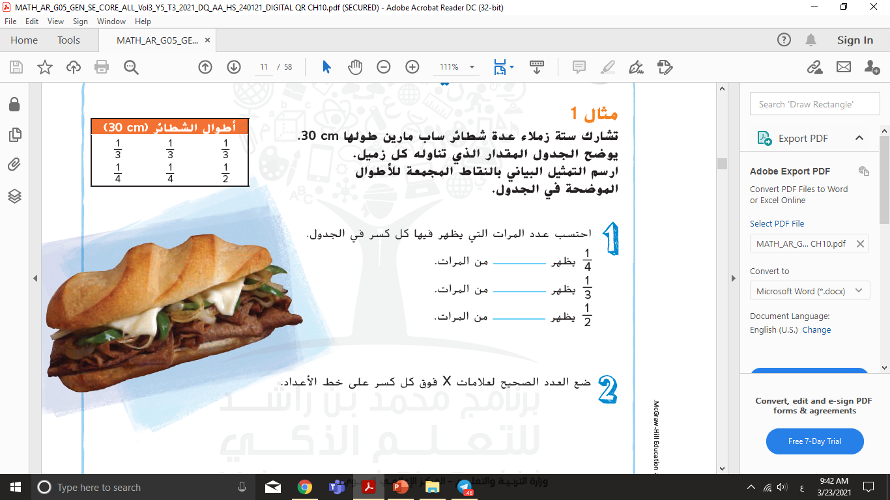
عنوان الدرس:
عرض بيانات القياس في التمثيل البياني بالنقاط المجمعة
سوف نكمل الأن حل السؤال باضافة بسيطة وهي ايجاد النسبة المكافئة
ناتج التعلم:
عرض بيانات القياس بكسور وحدة والكسور المتكافئة في التمثيل البياني بالنقاط المجمعة
النسبة المكافئة تمثل القيمة التي يحصل عليها الجميع بالتساوي
الرياضيات في حياتنا
النسبة المكافئة = المجموع الكلي للبيانات
عدد البيانات
مجموع البيانات :
أولا أجمع الكسور المتشابهة
$\frac{1}{4}+\frac{1}{4}=\frac{2}{4}$= $\frac{1}{2}$
$$\frac{1}{3}+\frac{1}{3}+\frac{1}{3}=\frac{3}{3}=1$$
$$\frac{1}{2}$$
ثانيا : اجمع القيم باللون الأزرق
$\frac{1}{2}$+ $\frac{1}{2}$=1+ 2
عدد البيانات:
يوجد لدي 6 من البيانات
النسبة المكافئة = المجموع الكلي للبيانات
عدد البيانات
= $\frac{2}{6}=\frac{1}{3}$
2
$$المراتمن……….يظهر\frac{1}{4}$$
$$المراتمن……….يظهر\frac{1}{3}$$
$$المراتمن……….يظهر\frac{1}{2}$$
3
1

Slide 3

تحويل قياسات الطول ضمن النظام المتري.
المفهوم الأساسي
مدرج التحويلات المترية
Friday, June 11, 2021
m
km
1000 ×
dm
استراتيجية الحوار والمناقشة
10 ×
او نحرك الفاصلة نحو اليمين حسب عدد الأصفار
تحويل الوحدات المترية للطول
m
cm
÷1000
او نحرك الفاصلة نحو اليسار حسب عدد الأصفار
mm
÷10

Slide 4
المفهوم الأساسي
عنوان الدرس:
تَحويلُ الوَحداتِ المِتريَّـةِ للكتلة
ناتج التعلم:
1- تعريف الطالبات على وحدات الكتلة
2- تحويل قياسات الكتلة ضمن النظام المتري
مدرج التحويلات المترية للكتلة
استراتيجية الحوار والمناقشة
1000 ×
kg
g
او نحرك الفاصلة نحو اليمين حسب عدد الأصفار
او نحرك الفاصلة نحو اليسار حسب عدد الأصفار
mg
÷1000

Slide 5
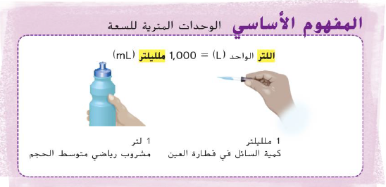


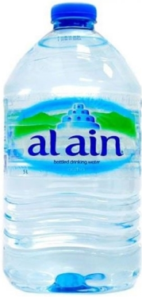
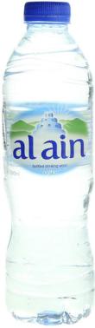
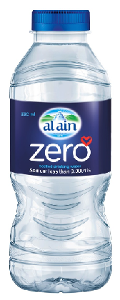
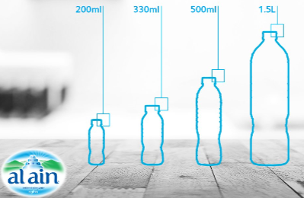
تغذية راجعة
عنوان الدرس: تحويل الوحدات المترية للسعة
نواتج التعلم
قوانين
الجلسة
نواتج التعلم: تحويل قياسات السعة ضمن النظام المتري
ص765

Slide 6
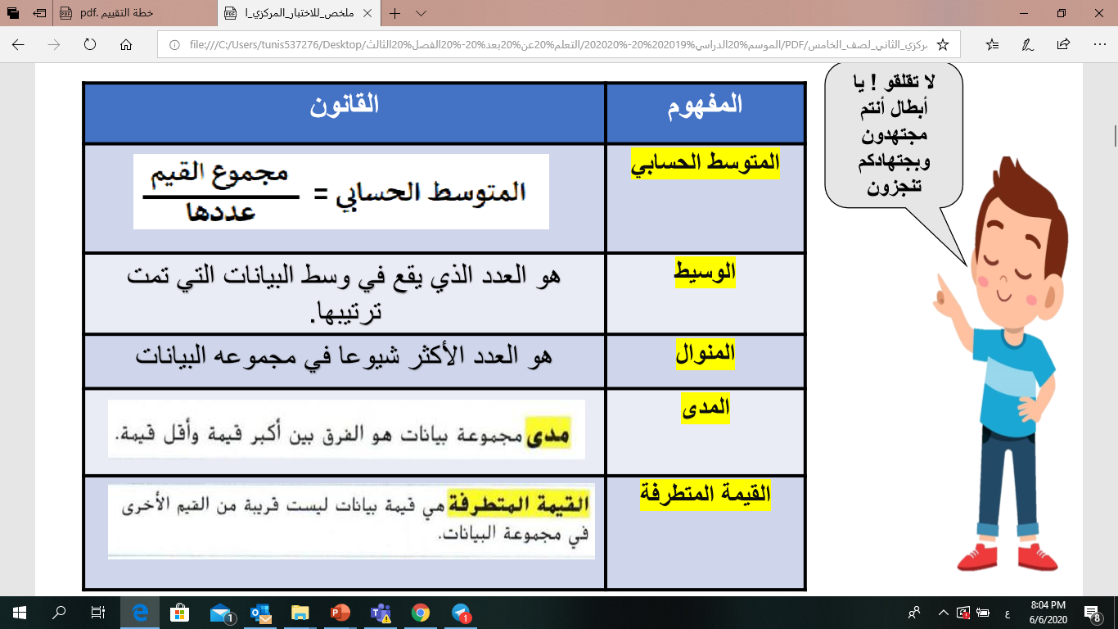
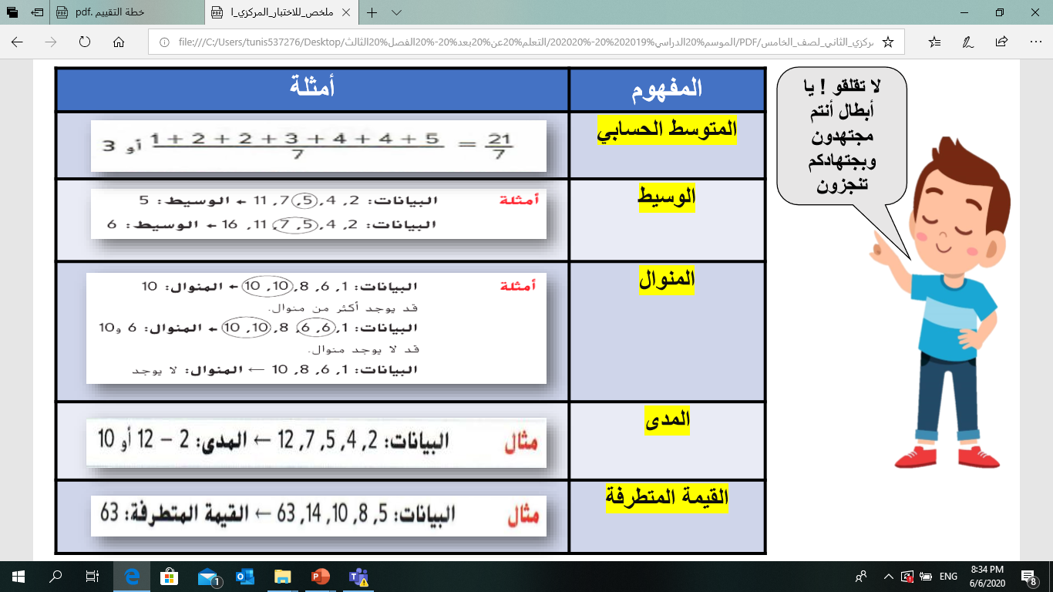
الناتج التعليمي: - التأكيد على المفاهيم في وحدة البيانات ووحدة الهندسة
- عرض المهارات المطلوبة وحلها.
العنوان: مراجعة الامتحان الختامي ( الوحدة 11+12)

Slide 7

الناتج التعليمي: - التأكيد على المفاهيم في وحدة البيانات ووحدة الهندسة
- عرض المهارات المطلوبة وحلها.
العنوان: مراجعة الامتحان الختامي ( الوحدة 11+12)

Slide 8


درس : المتوسط الحسابي
إيجاد المتوسط الحسابي لمجموعة من القيم
Friday, June 11, 2021
استراتيجية
الحوار والمناقشة
لايجاد قيمة مجهولة بمعلومية المتوسط الحسابي
ضرب المتوسط الحسابي في عدد القيم
الطرح بين ناتج الضرب و مجموع القيم المعلومة

Slide 9
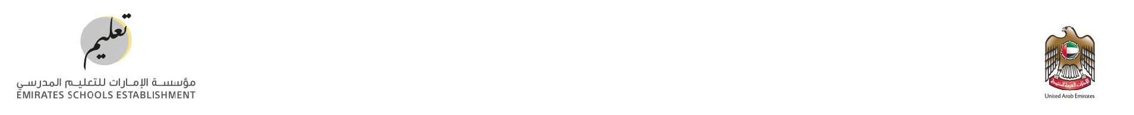



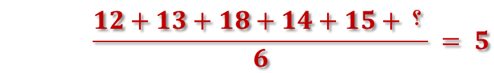
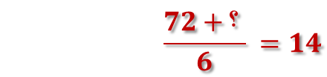

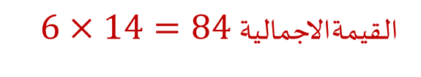

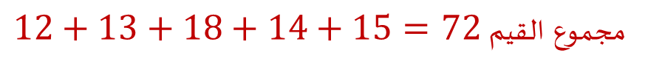

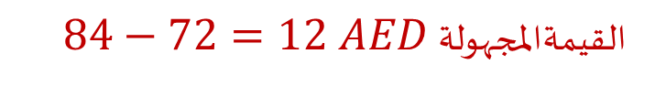

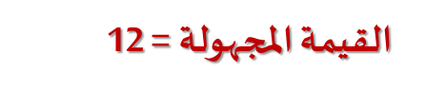
Friday, June 11, 2021
درس : المتوسط الحسابي
إيجاد المتوسط الحسابي لمجموعة من القيم
شاركينا اجابتك من خلال
الدردشة
تـــــمارين ذاتية
مكافأتك
صــــــــــــــــــــــــــــ 837
300 نقطة
الربط بالفن والأموال
طريقة أخرى للحل
أوجد العدد المجهول من مجموعة البيانات
عند توفر المتوسط الحسابي
استراتيجية
الحوار والمناقشة

Slide 10

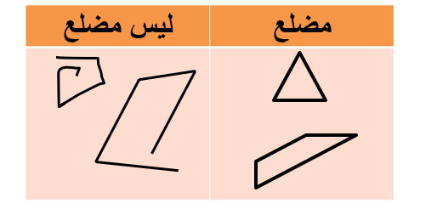
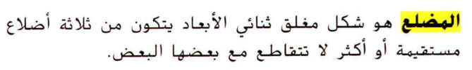

عنوان الدرس : المضلعات
الاستراتيجية
البحث والمناقشة
نواتج التعلم :تصنيف أشكال ثنائية الأبعاد وفقا لخصائصها
ما هو الفرق بين المضلعات و غير المضلعات ؟
أضلاع المضلعات لا تتقاطع
المضلعات أشكال مغلقة
ليس مضلع | مضلع

Slide 11
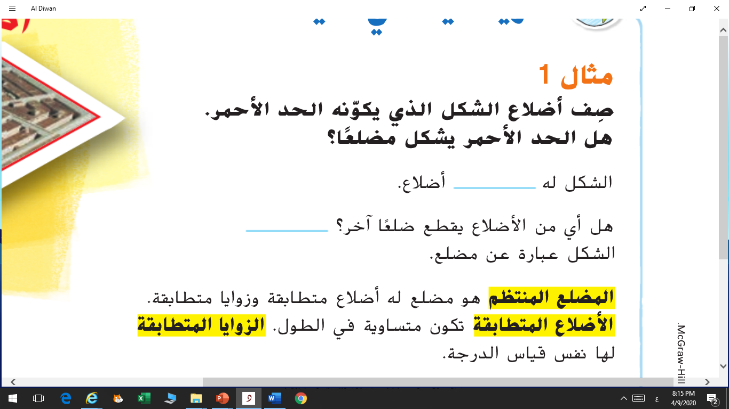
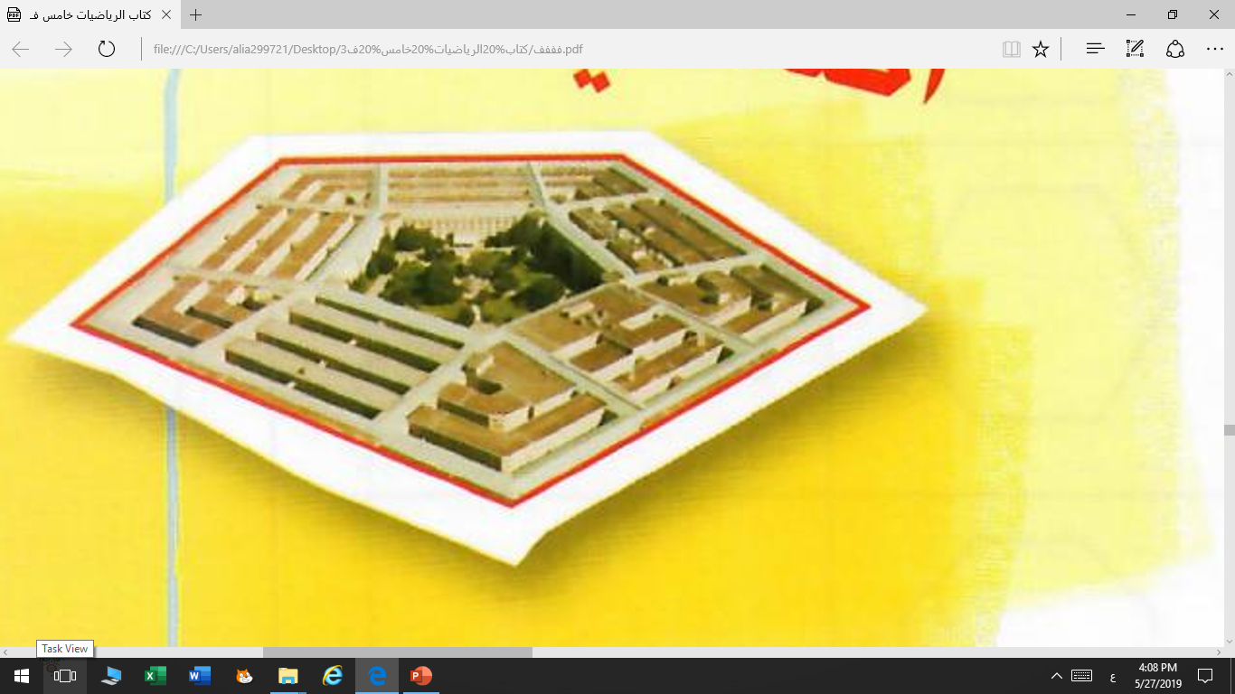
عنوان الدرس : المضلعات
الاستراتيجية
الرياضيات في حياتنا
نواتج التعلم :تصنيف أشكال ثنائية الأبعاد وفقا لخصائصها
5
لا

Slide 12
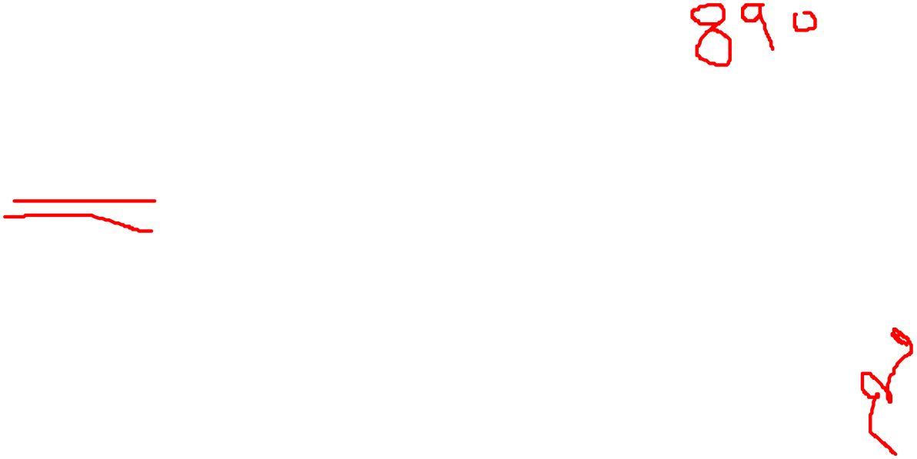
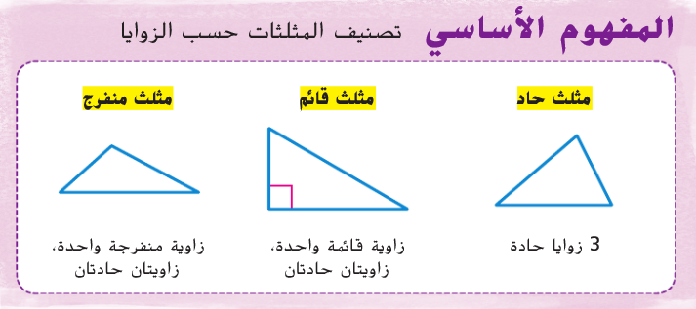

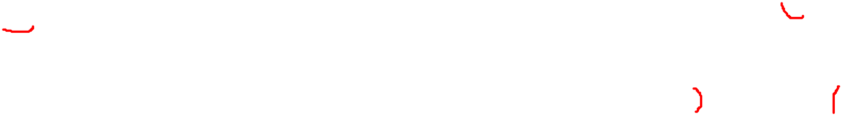
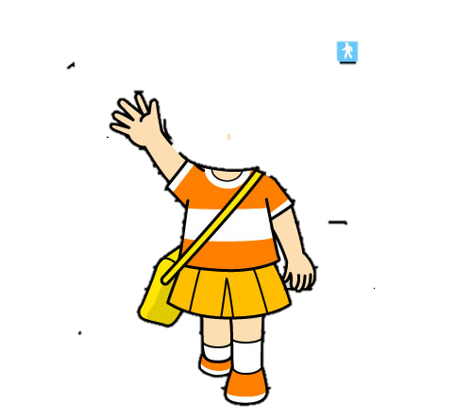
ناتج التعلم:
تصنيف المثلثات بناء على سماتها كقياسات الأطوال وقياسات الزوايا
التاريخ:
عنوان الدرس: تصنيف المثلثات
التاريخ:
Friday, June 11, 2021

Slide 13
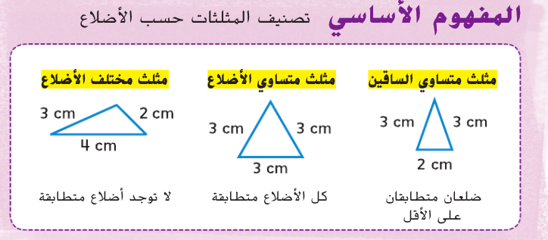
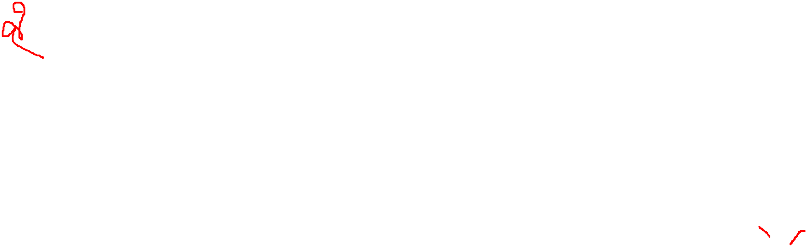
ناتج التعلم:
تصنيف المثلثات بناء على سماتها كقياسات الأطوال وقياسات الزوايا
التاريخ:
التاريخ:
عنوان الدرس: تصنيف المثلثات
Friday, June 11, 2021

Slide 14

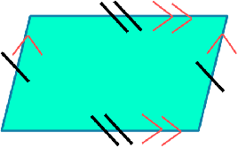
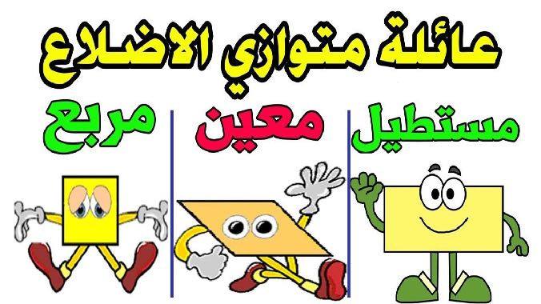
الأشكال الرباعية
أشكال ثنائية الأبعاد تتكون من أربعة أضلاع
سنتعلم عن
شبه المنحرف
عائلة متوازي الأضلاع
متوازي الأضلاع
كل ضلعين متقابلين متطابقين
فيه فقط زوجا واحد من الأضلاع
المتقابلة المتوازية
كل ضلعين متقابلين متوازيين
كل زاويتين متقابلتين متساويتين في القياس

Slide 15

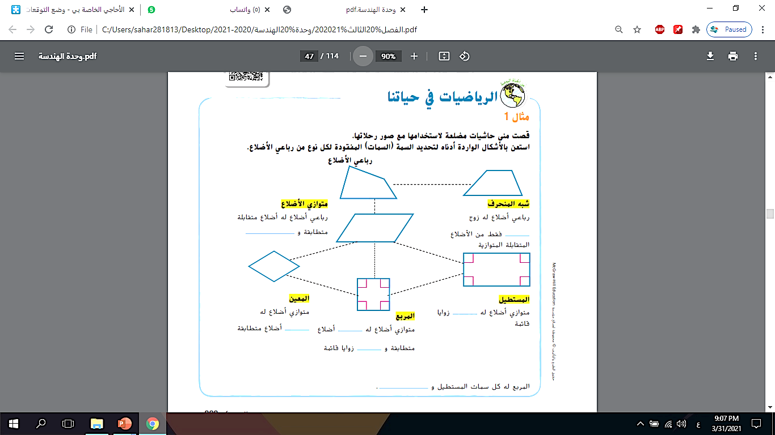
مثال 1
عنوان الدرس : تصنيف الاشكال الرباعية
ناتج التعلم :
تصنيف الاشكال الرباعية حسب الزوايا القائمة و الاضلاع المتوازية و الاضلاع المتطابقة
متوازية
واحد
4
4
4
4
المعين

Slide 16
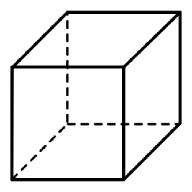
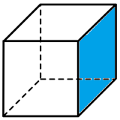
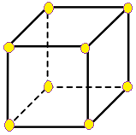
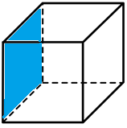
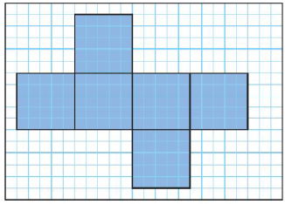
خصائص المكعب
الامام
اليمين
المكعب | اسم الشكل
6 أوجه مربعة الشكل | عدد الأوجه
12 حرف | عدد الأحرف
8 رؤوس | عدد الرؤوس
الأعلى
المكعب | اسم الشكل
6 أوجه مربعة الشكل | عدد الأوجه
المكعب | اسم الشكل
6 أوجه مربعة الشكل | عدد الأوجه
 | عدد الأحرف
المكعب | اسم الشكل
6 أوجه مربعة الشكل | عدد الأوجه
12 حرف | عدد الأحرف
المكعب | اسم الشكل
 | عدد الأوجه
المكعب | اسم الشكل
6 أوجه مربعة الشكل | عدد الأوجه
12 حرف | عدد الأحرف
 | عدد الرؤوس
المكعب | اسم الشكل
الخلف
اليسار
الأسفل
شبكة المكعب

Slide 17
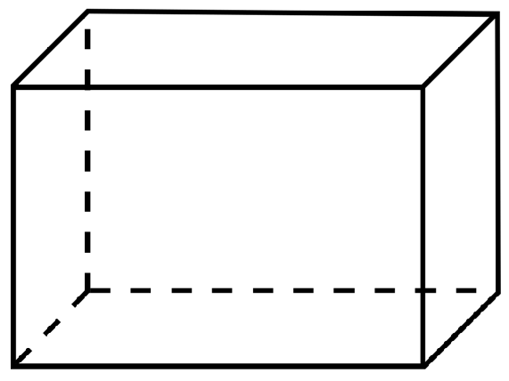
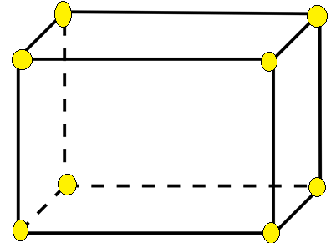
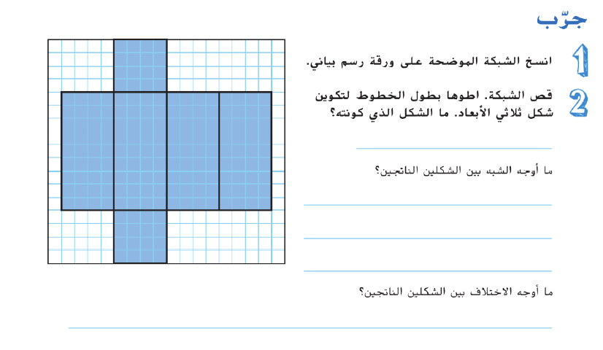
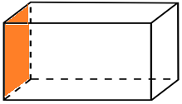
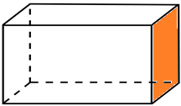
الأعلى
الأسفل
خصائص منشور مستطيل القاعدة
منشور مستطيل القاعدة | اسم الشكل
6 أوجه مستطيلة الشكل | عدد الأوجه
منشور مستطيل القاعدة | اسم الشكل
6 أوجه مستطيلة الشكل | عدد الأوجه
12 حرف | عدد الأحرف
منشور مستطيل القاعدة | اسم الشكل
6 أوجه مستطيلة الشكل | عدد الأوجه
12 حرف | عدد الأحرف
8 رؤوس | عدد الرؤوس
منشور مستطيل القاعدة | اسم الشكل
6 أوجه مستطيلة الشكل | عدد الأوجه
12 حرف | عدد الأحرف
 | عدد الرؤوس
منشور مستطيل القاعدة | اسم الشكل
 | عدد الأوجه
منشور مستطيل القاعدة | اسم الشكل
6 أوجه مستطيلة الشكل | عدد الأوجه
 | عدد الأحرف
منشور مستطيل القاعدة | اسم الشكل
الامام
الخلف
اليسار
اليمين
شبكة منشور مستطيل القاعدة

Slide 18
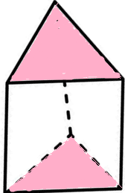
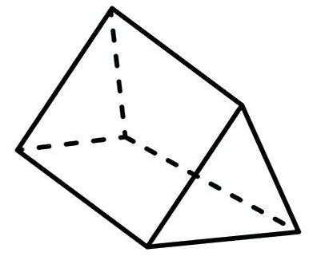
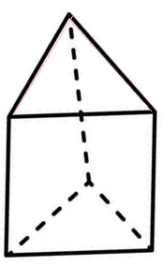
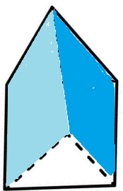
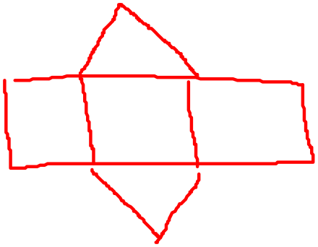
القاعدة على شكل مثلث
خصائص منشور ثلاثي
منشور ثلاثي | اسم الشكل
5 أوجه | عدد الأوجه
9 حروف | عدد الأحرف
6 رؤوس | عدد الرؤوس
منشور ثلاثي | اسم الشكل
5 أوجه | عدد الأوجه
9 حرف | عدد الأحرف
 | عدد الرؤوس
منشور ثلاثي | اسم الشكل
5 أوجه | عدد الأوجه
9 حرف | عدد الأحرف
منشور ثلاثي | اسم الشكل
5 أوجه | عدد الأوجه
منشور ثلاثي | اسم الشكل
منشور ثلاثي | اسم الشكل
 | عدد الأوجه
منشور ثلاثي | اسم الشكل
5 أوجه | عدد الأوجه
 | عدد الأحرف

Slide 19


استخدم قوانين الحجم لإيجاد حجم المنشور المستطيل القاعدة
مقدار الحيز داخل شكل ثلاثي الأبعاد
الحجم :
Friday, June 11, 2021
يمكن حساب حجم منشور مستطيل باستخدام أحد القانونين
عنوان الدرس : حجم المناشيؤ
الحجم V
الارتفاع x العرض x الطول = الحجم
الطول L
V = L x W x h
العرض W
الارتفاع h
V = B x h

